Slide 1
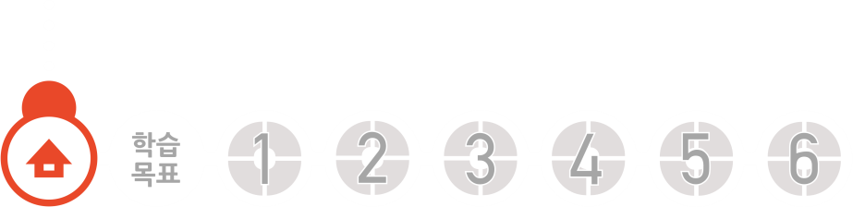

6
분수와 소수 (『수학』 122~125쪽 , 『수학 익힘』 82~83쪽)
7차시
소수를 알아볼까요(1)

Slide 2
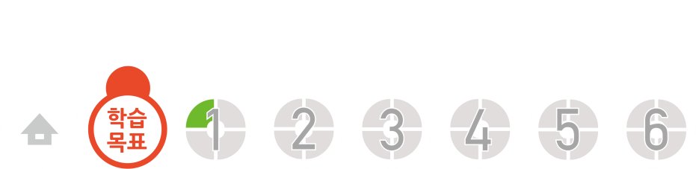
7
차시
소수를 알아볼까요(1)
학습
문제
분모가 10인 분수를 통해
소수를 알아보아요.

Slide 3
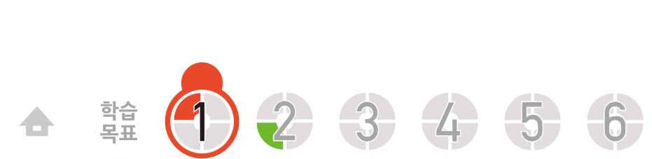
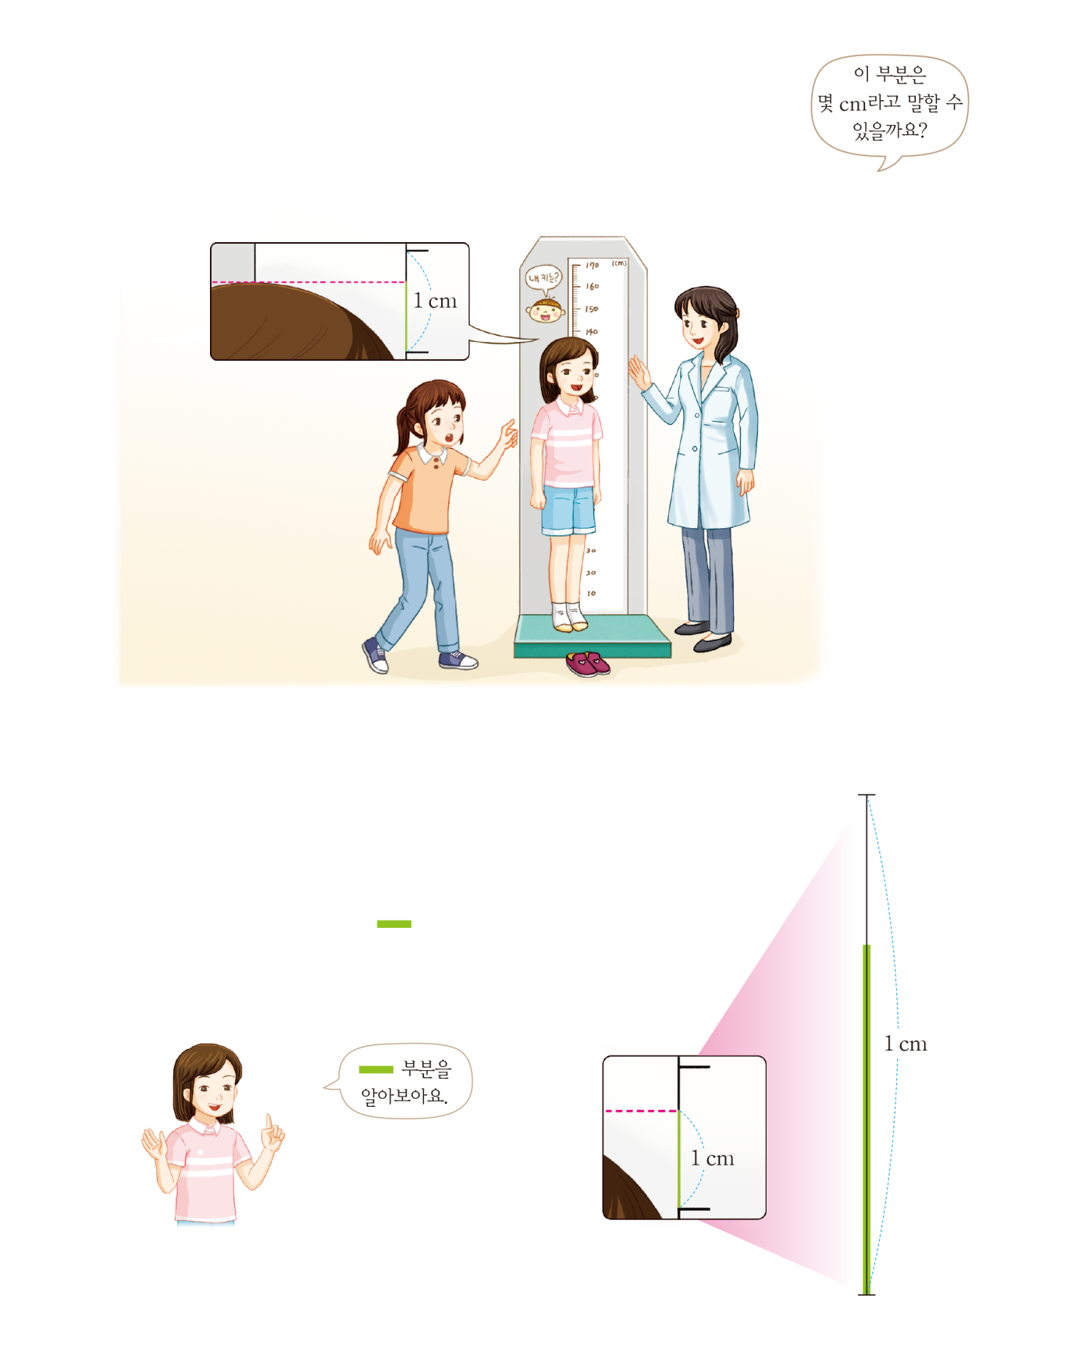

키를 나타내는 방법 알아보기
지혜의 키를 나타내는 방법을 알아봅시다.
지혜의 키를 나타낼 수 있는 방법을 이야기해 보세요.
분수로 나타냅니다.
mm 눈금을 만들어 키가 몇 cm 몇 mm인지 나타냅니다.

Slide 4
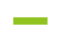

키를 나타내는 방법 알아보기
눈금을 똑같이 나누어 긋고, 부분이 얼마인지 분수로 나타내어 보세요.
똑같이 2로 나누기
똑같이 3으로 나누기
똑같이 4로 나누기
똑같이 5로 나누기

Slide 5
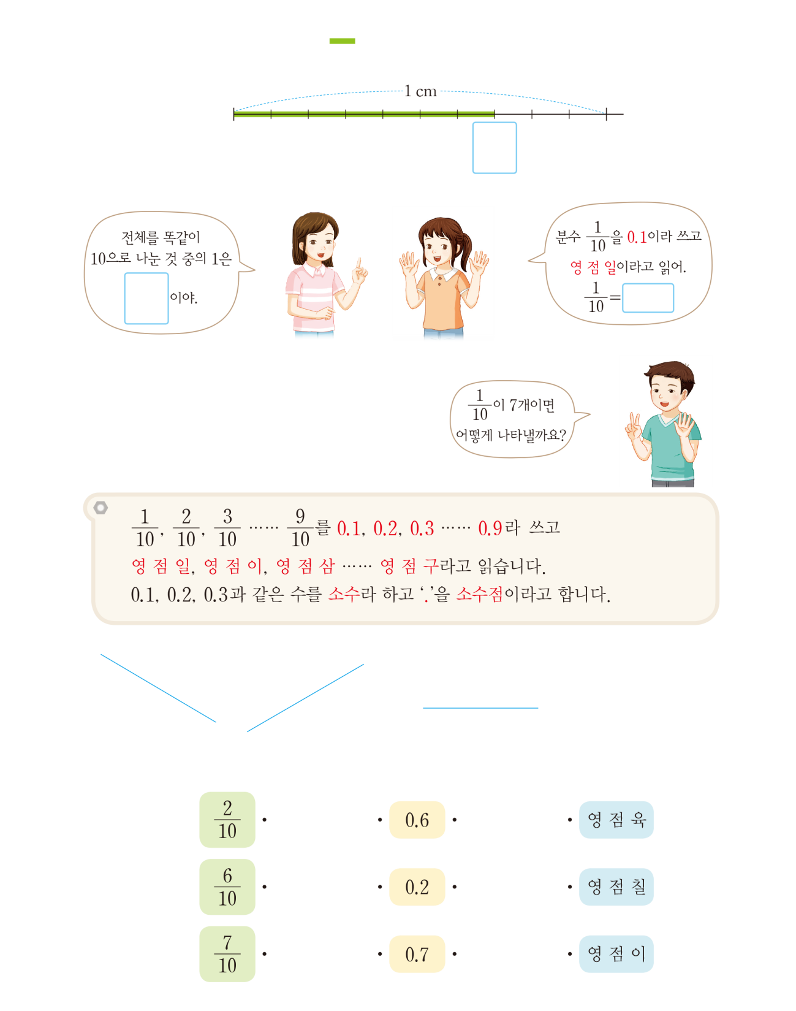
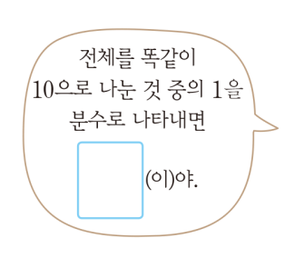
키를 나타내는 방법 알아보기
1cm를 똑같이 10으로 나누었을 때 부분을 분수로 나타내어
보세요.
7
10
부분을 분수가 아닌 다른 방법으로 나타내어 보세요.
1
0.1
10

Slide 6
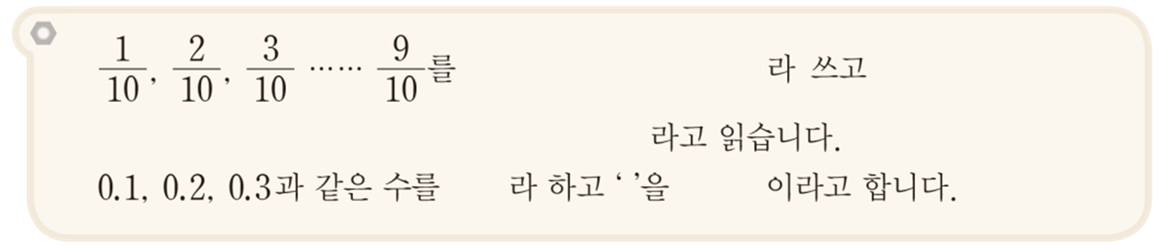
키를 나타내는 방법 알아보기

Slide 7
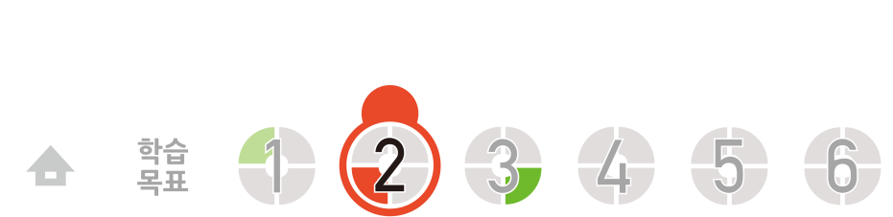
분수를 소수로 바꾸어 쓰고 읽기
같은 것끼리 이어 봅시다.

Slide 8
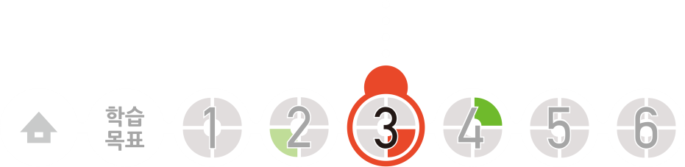
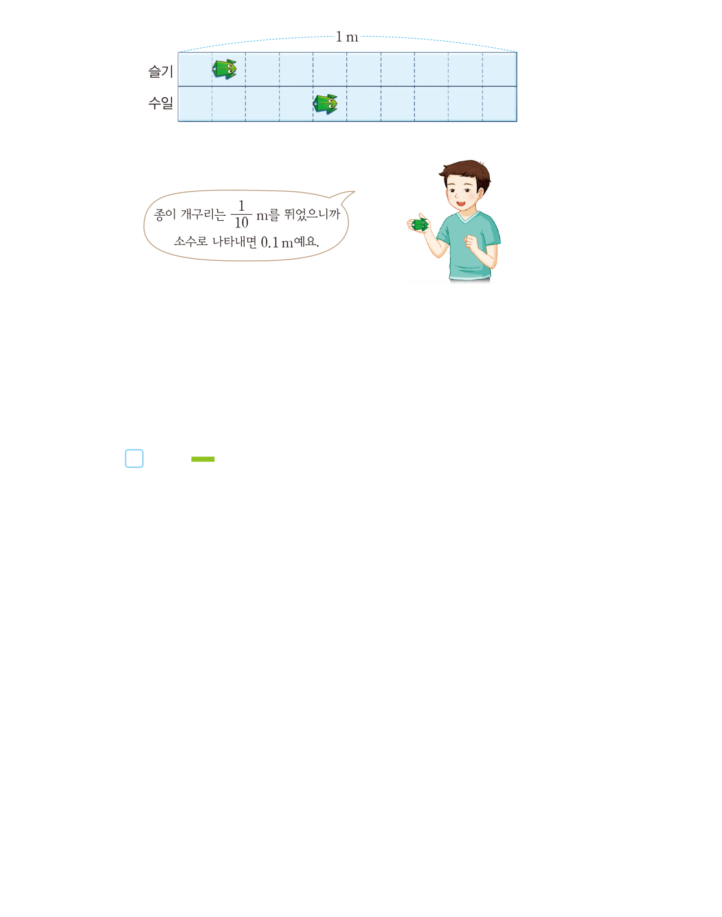
거리를 소수로 나타내기
종이 개구리로 멀리뛰기 놀이를 하였습니다. 종이 개구리가 뛴
거리는 각각 얼마인지 알아봅시다.

Slide 9
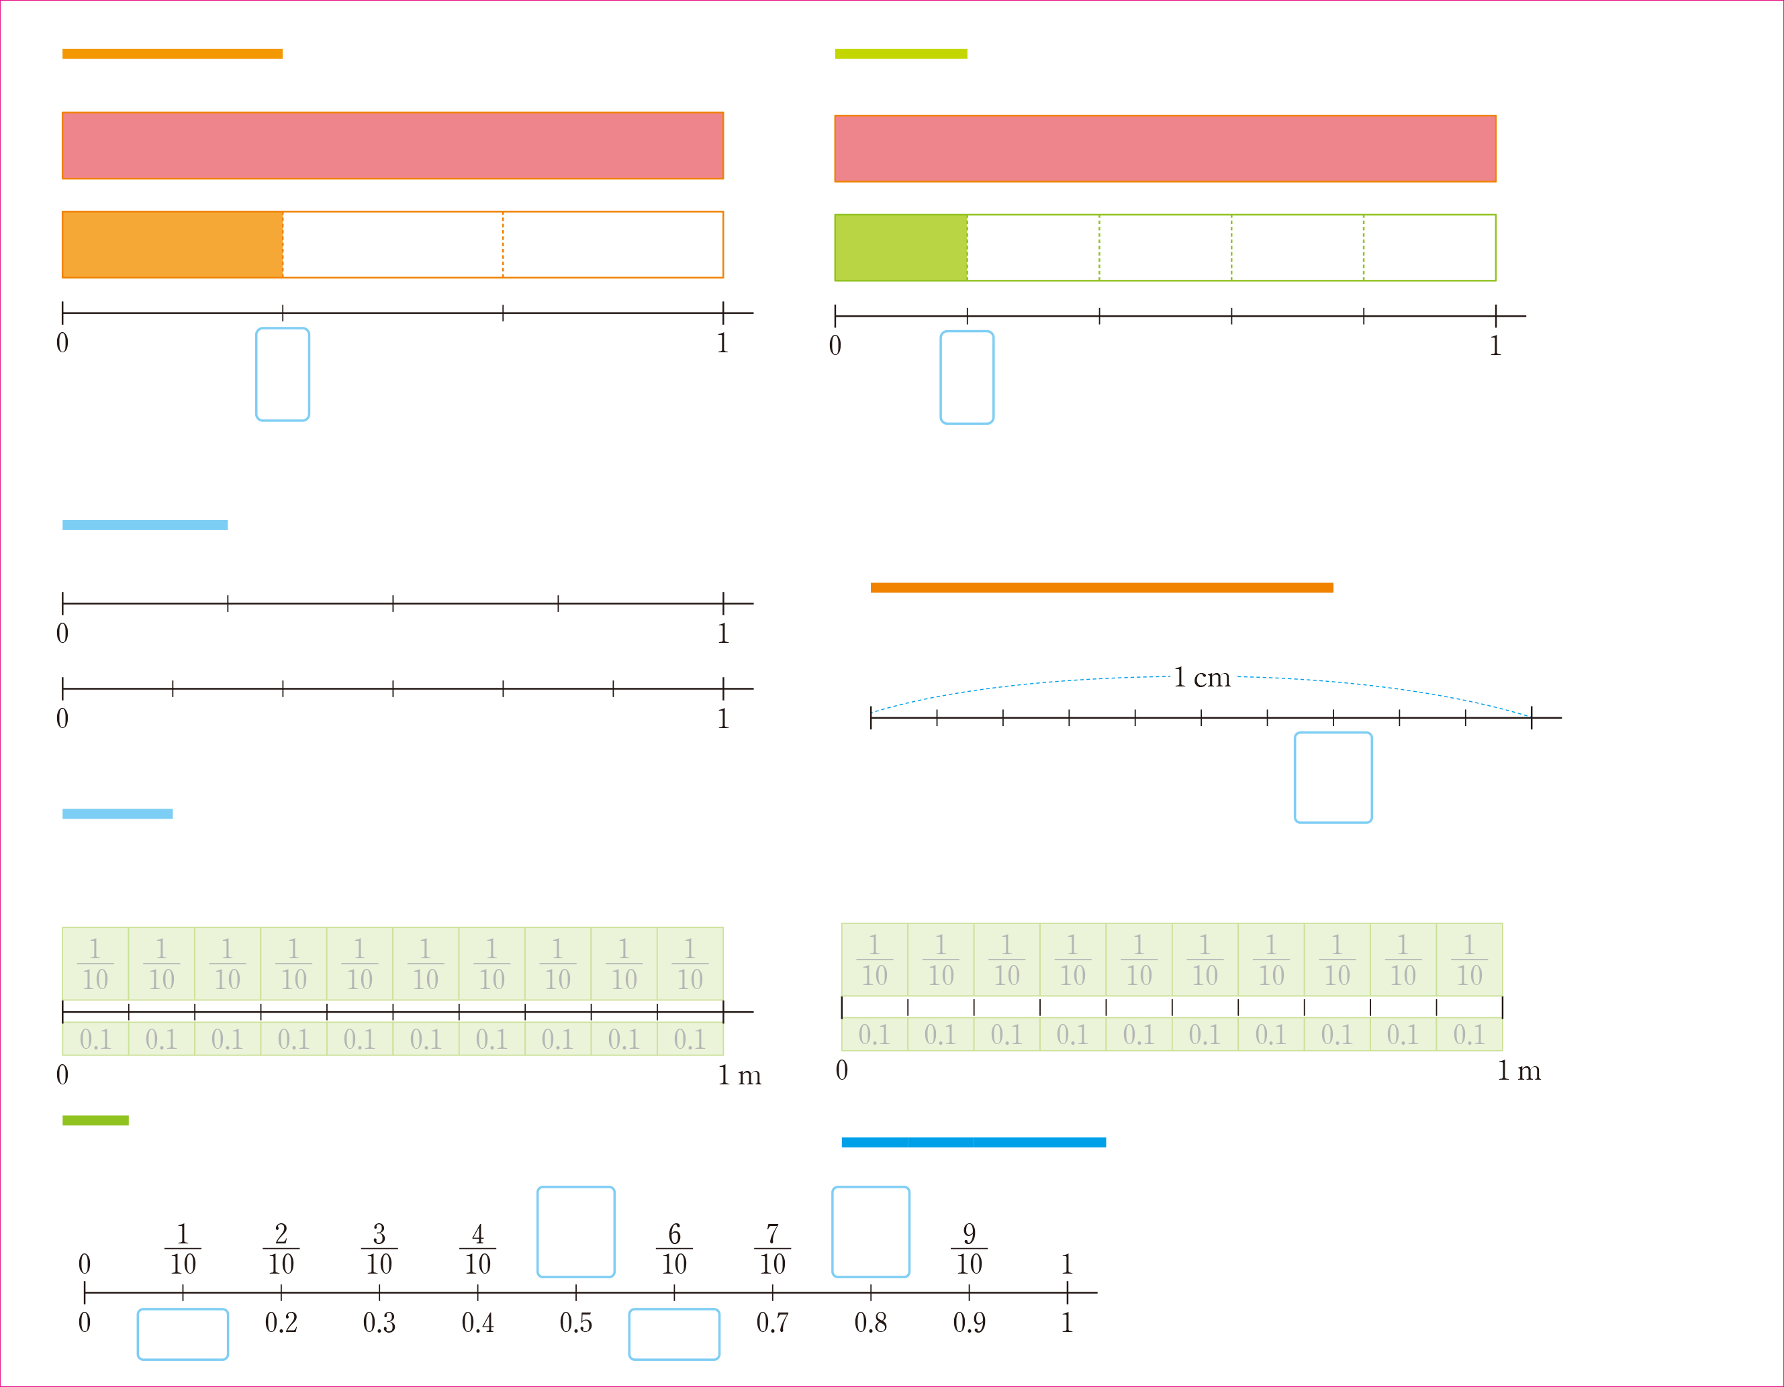
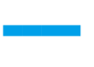
거리를 소수로 나타내기
준기의 종이 개구리가 뛴 거리를 수직선에 나타내어 보세요.
1
준기의 종이 개구리는 m, 뛰었으니까 뛴 거리는 0.1m 입니다.
10
수일이의 종이 개구리가 뛴 거리를 수직선에 로 나타내어 보세요.
4
수일이의 종이 개구리는 m
뛰었으니까 뛴 거리는 0.4 m 입니다.
10

Slide 10
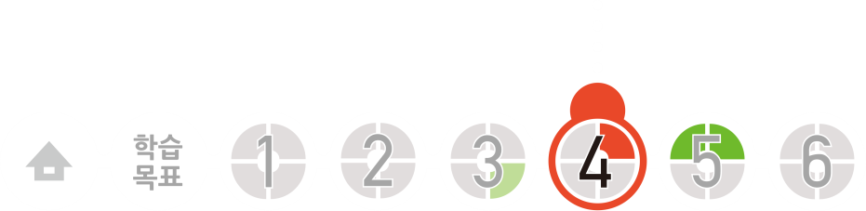
수직선 위에 분수와 소수
나타내기
안에 알맞은 분수 또는 소수를 써넣어 봅시다.
5
8
10
10
0.1
0.6

Slide 11
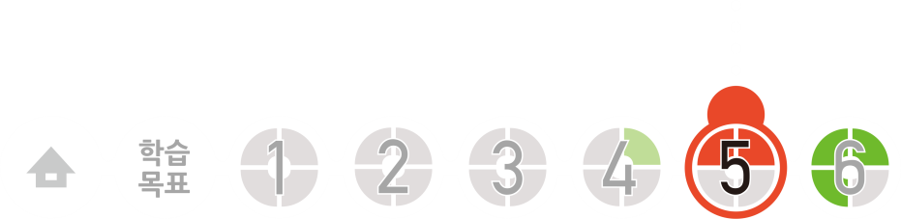
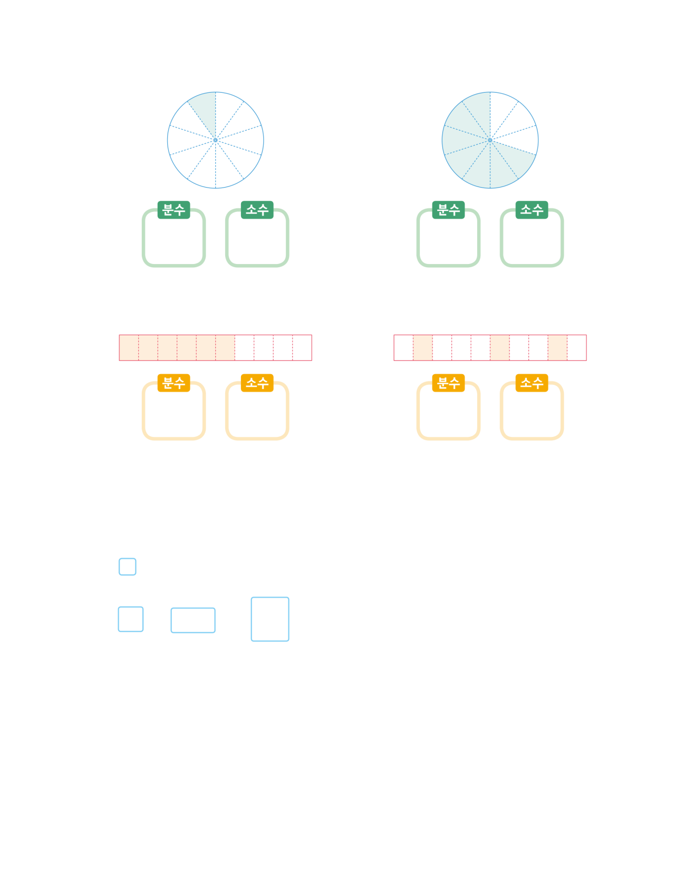
분수와 소수로 나타내기
색칠한 부분을 분수와 소수로 나타내어 봅시다.
1
0.1
7
0.7
10
10
6
0.6
3
0.3
10
10

Slide 12
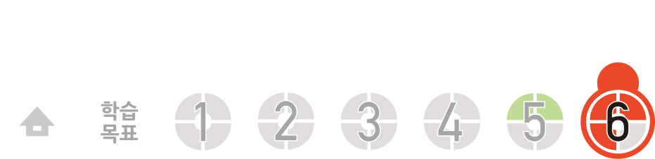
분수를 소수로, 소수를 분수로
나타내기
안에 알맞은 수를 써넣어 봅시다.
5
0.5는 0.1이 개입니다.
0.7
0.1이 7개이면 입니다.
2
0.2
8
0.8
=
=
10
10
4
9
0.4 =
0.9 =
10
10

Slide 13
문제 1. 같은 것끼리 이어 보세요.
8
0.3
영 점 팔
10
3
0.8
영 점 구
10
9
0.9
영 점 삼
10

Slide 14
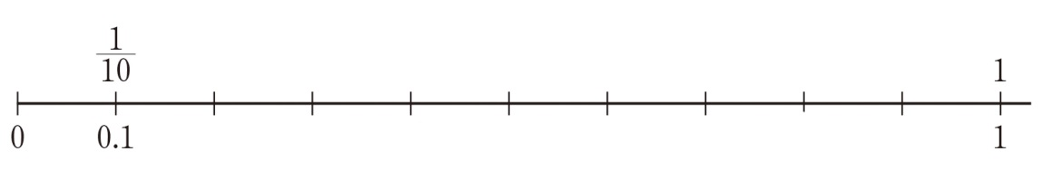
문제 2. 안에 알맞은 분수와 소수를 써넣으세요.
4
8
10
10
0.4
0.8

Slide 15
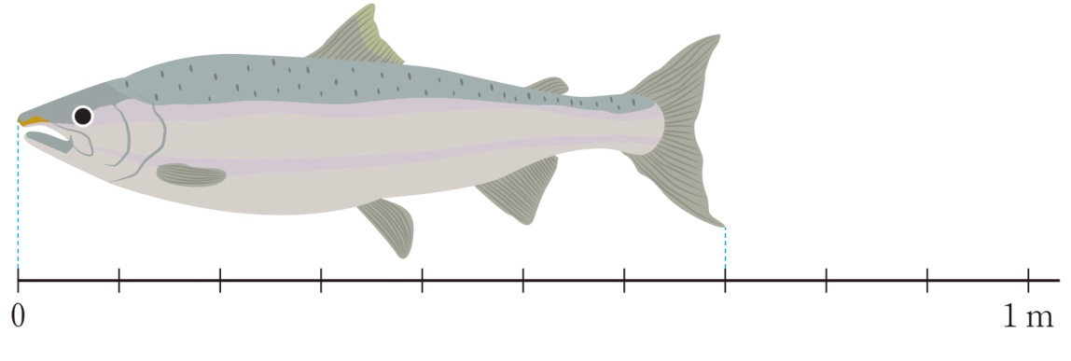
문제 3. 연어의 길이가 몇 m인지 알아보세요.
0.7
m

Slide 16
문제 4. 안에 알맞은 수를 써넣으세요.
0.1이 5개이면 입니다.
0.5
0.1이 개이면 0.6입니다.
6

Slide 17
7
차시
소수를 알아볼까요(1)
다음 시간에 배울 내용 알아보기
8차시
소수를 알아볼까요(2)

